Slide 1
Xamarin Forms
Je to vôbec použiteľné?
Roman Jašek
MSP
roman.jasek@riganti.cz

Slide 2
Xamarin vs. Xamarin Forms
iOS C# UI
Android C# UI
Windows C# UI
Shared UI Code
Shared C# Backend
Shared C# Backend
Xamarin
Xamarin Forms
Viac zdieľaného kódu

Slide 3
Aktuálny stav
✓ 40+ stránok, layoutov, komponent
(XAML)
✓ Data binding
✓ Navigácia
✓ Animácie
...
Shared UI Code
Shared C# Backend

Slide 4
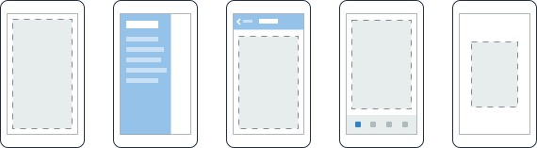
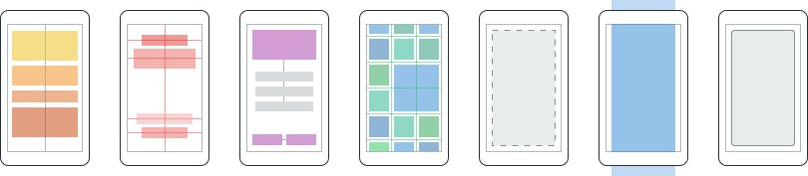
Layouty
Stránky
Content
MasterDetail
Navigation
Tabbed
Carousel
Stack
Absolute
Relative
Grid
ContentView
ScrollView
Frame
Notes:
Inside of a page are layouts
A lot of options from something simple like a stack panel to complex and powerful grids

Slide 5
Komponenty
ActivityIndicator
BoxView
Button
DatePicker
Editor
Entry
Image
Label
ListView
Map
OpenGLView
Picker
ProgressBar
SearchBar
Slider
Stepper
TableView
TimePicker
WebView
EntryCell
ImageCell
SwitchCell
TextCell
ViewCell
Notes:
You have more than 40 controls, layouts, and pages to mix and match from.
These are all of the controls you have out of the box, you can of course create your own.
What is unique is you get the native control and have access to it.
Consider an Entry Field
On iOS it is mapped to UITextField
Android it is EditText
Windows Phoen it is a TextBox

Slide 6


Komponenty tretích strán

Slide 7
Rozdiely – názvy
WPF | Xamarin Forms
StackPanel | StackLayout
TextBox | Entry
ListBox | ListView
CheckBox | Switch
ProgressBar | ActivityIndicator
Grid | Grid
Label | Label
Button | Button
Image | Image
Date/TimePicker | Date/TimePicker

Slide 8
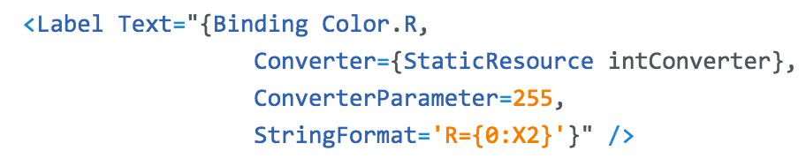
Rozdiely – Data Binding
Windows | Xamarin.Forms
DataContext | BindingContext
{Binding Property} | {Binding Property}
ItemsSource | ItemsSource
ItemTemplate | ItemTemplate
DataTemplate | DataTemplate
Chýba mód OneTime

Slide 9
Grid, StackLayout
Prakticky rovnaké použitie ako vo WPF
Môžeme používať Grid v Android/iOS? Awesome!

Slide 10
TableView & ListView
Použitie vo formulároch, menu, štruktúrovaných dátach
Veľmi jednoduché na použitie
Predpripravené typy buniek

Slide 11
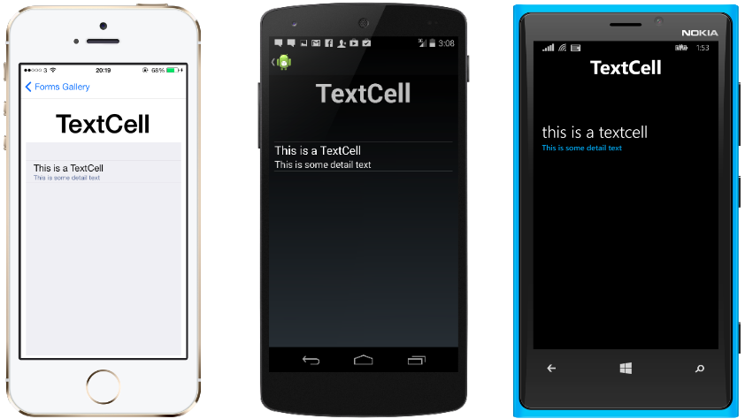
TextCell

Slide 12
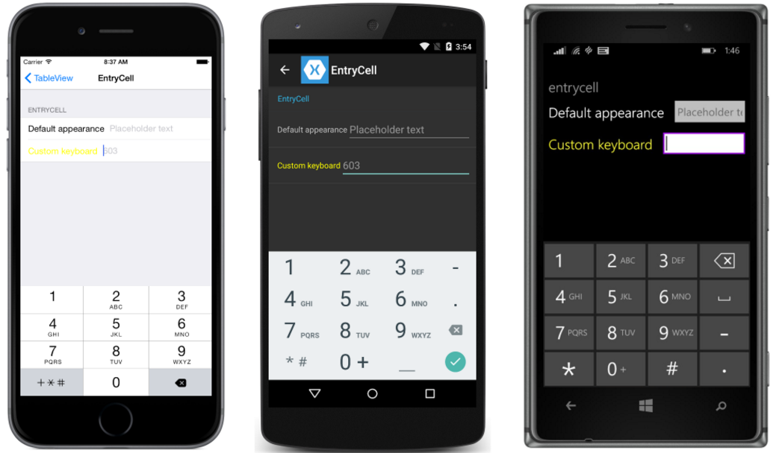
EntryCell

Slide 13
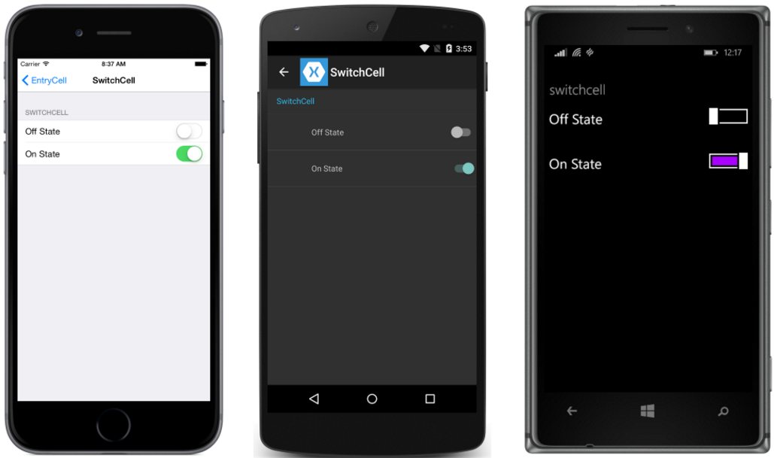
SwitchCell

Slide 14
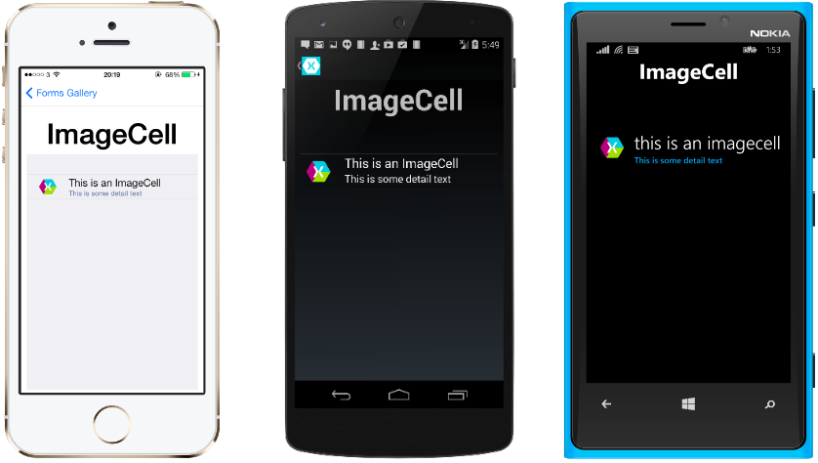
ImageCell

Slide 15


ViewCell

Slide 16

ListView – problém 1
2 ListView na stránke
Riešenie:
RepeaterView (XLabs)

Slide 17

ListView – problém 2
Horizontal ListView
Riešenie:
RepeaterView (XLabs)

Slide 18
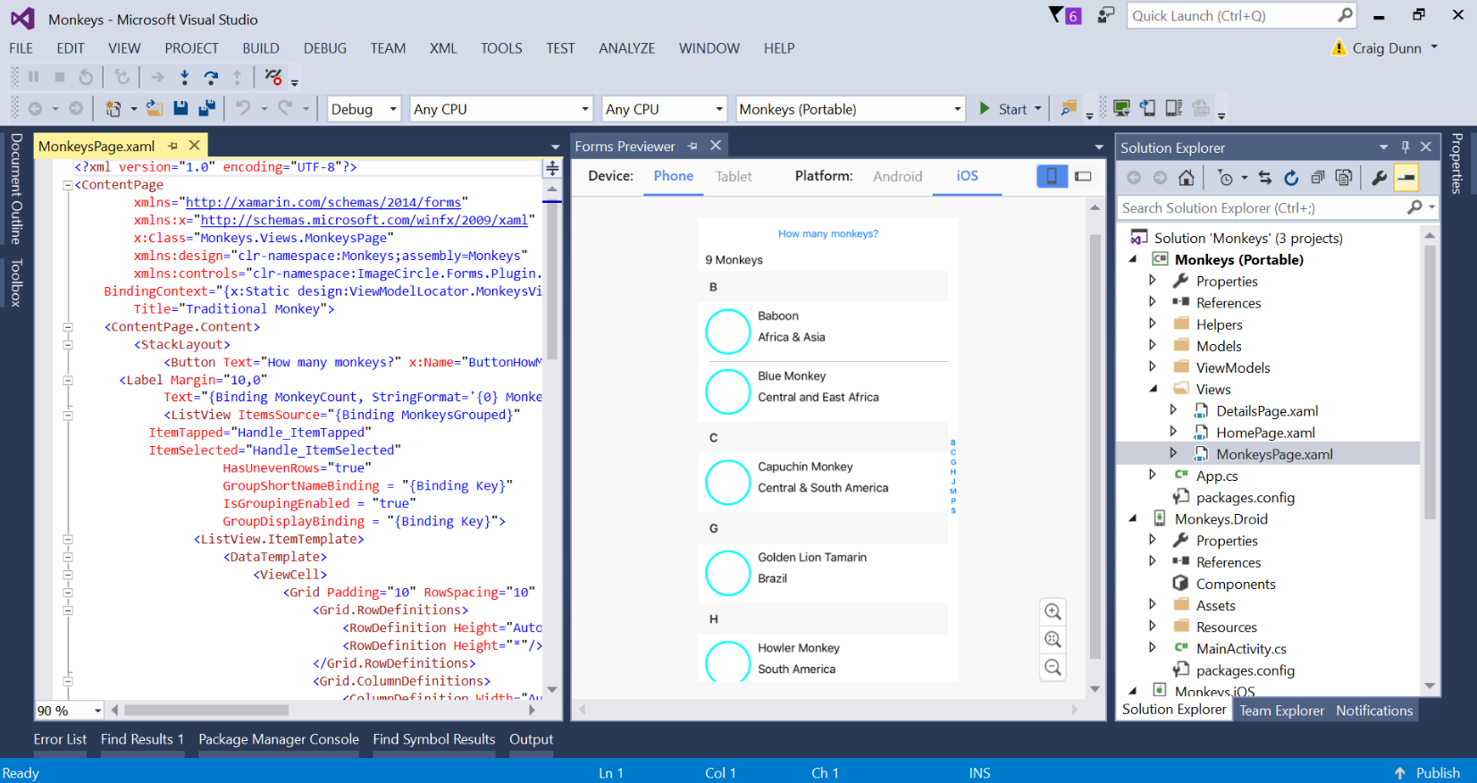
Ladenie layoutu 1
XAML Previewer
ALPHA!

Slide 19
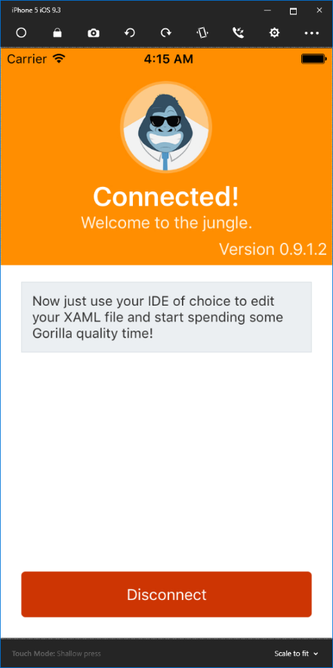
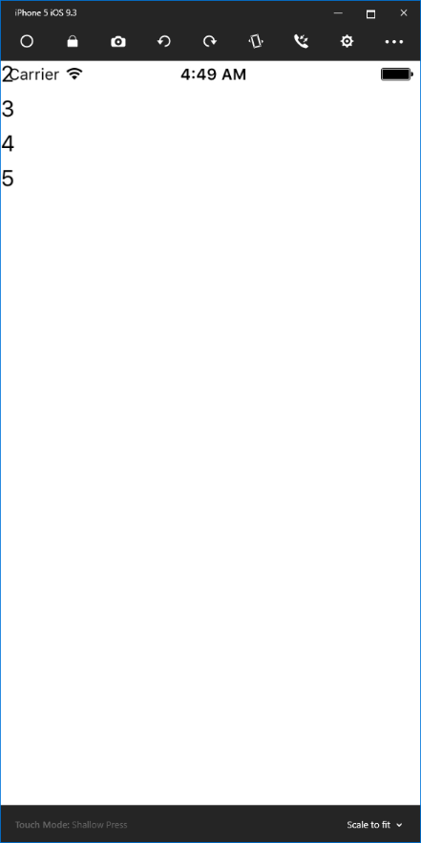
Ladenie layoutu 2
Gorilla Player
Server na PC
Klient v simulátore
Možnosť zobraziť priamo na telefóne
Použiteľné na základné ladenie layoutu
Nepodporuje custom komponenty

Slide 20
Intellisense
Extensions:
  Enable XAML Language for Xamarin.Forms
  Resharper

Slide 21
Data Binding Intellisense
xmlns:d=http://schemas.microsoft.com/expression/blend/2008
xmlns:mc=http://schemas.openxmlformats.org/markup-compatibility/2006
mc:Ignorable="d"
d:DataContext="{d:DesignInstance test:TestViewModel}"
Nainstalovat XCC do projektu
  (Xaml Conditional Compilation)
Do .csproj přidat:
<XccRemoveIgnorableContent>True</XccRemoveIgnorableContent>
Gorilla Player nepodporuje

Slide 22
Xamarin Studio
Na niektoré veci sa hodí
Už nie je distribuované
http://download.xamarin.com/studio/Windows/XamarinStudio-6.1.0.5383-0.msi

Slide 23
Layoutové podivnosti 1
Default spacing
<Grid ColumnSpacing="0" RowSpacing="0"/>

Slide 24
Layoutové podivnosti 2
Grid – automatické Rows/Columns
<Grid>
<Grid.RowDefinitions>
<RowDefinition />
<RowDefinition />
</Grid.RowDefinitions>
<Label Grid.Row="0" Text="Test 1" />
<Label Grid.Row="1" Text="Test 2" />
<Label Grid.Row="2" Text="Test 3" />
</Grid>

Slide 25

Button Content
Tlačítko má len text
Riešenia:
Priehľadné tlačítko nad Grid
GestureRecognizers! (Tap, Pinch, Pan)

Slide 26
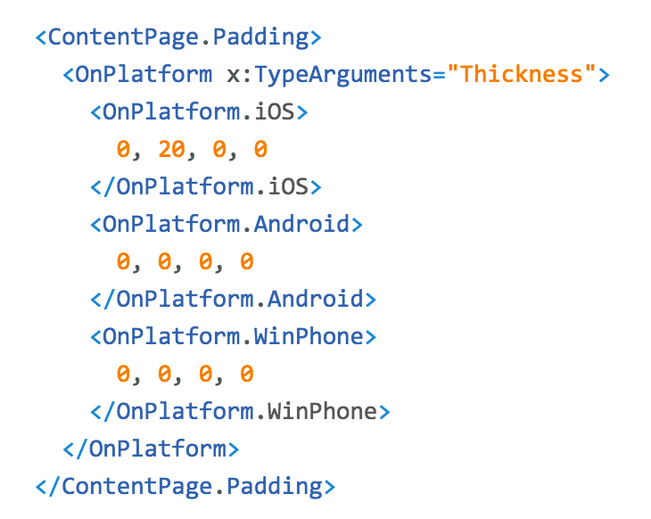
Platforme špecifické (1)

Slide 27
Platforme špecifické (2)
Navigácia na Activity/Storyboard
Dá sa navigovať oboma smermi

Slide 28
Custom Renderer
Keď sa niečo nedá v XAML
Platformne špecifické
Vo Forms projekte vyrobiť triedu
V Android/iOS projekte vyrobiť Renderer
[assembly: ExportRenderer(typeof(Border), typeof(BorderRenderer))]

Slide 29
Circle Image
BorderRadius?

Slide 30
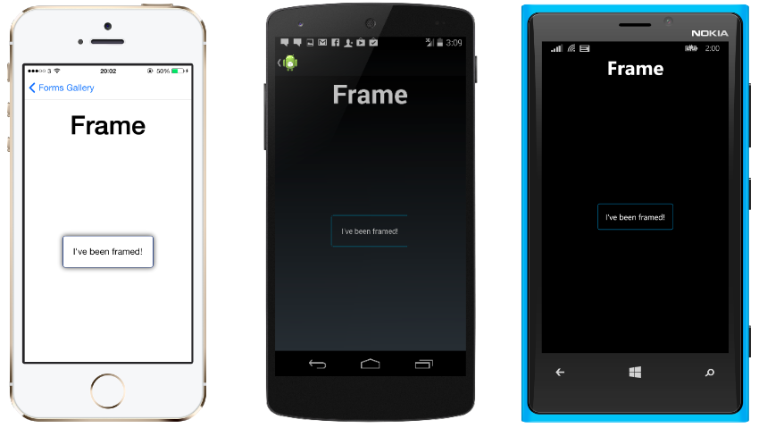
Border
Frame –ak to nepotrebujete modifikovať
Inak Custom Renderer

Slide 31
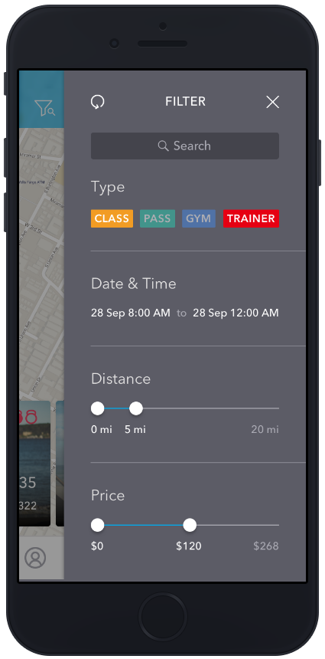
Menu napravo

Slide 32

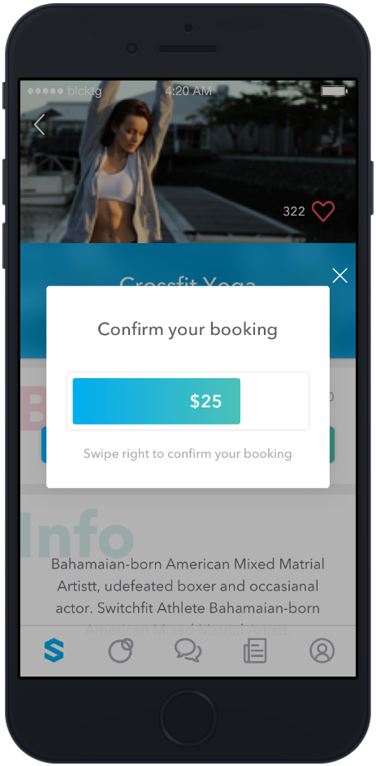
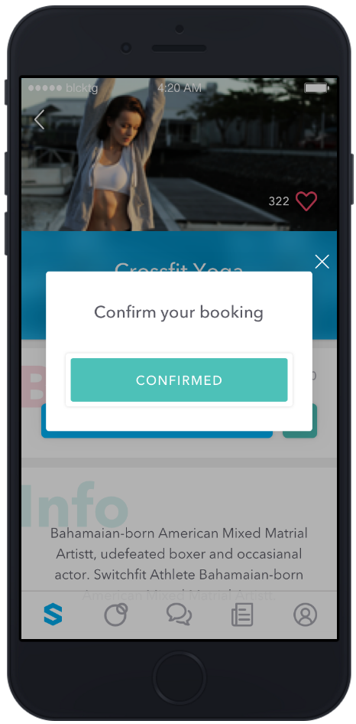
Custom slider
Gradient
Vrstvy

Slide 33
SVG
Externé knižnice
Najjednoduchšie – custom font

Slide 34
IoC
Autofac
Ninject
SimpleInjector
TinyIoC
MvvmCross
Unity
XLabs má wrapper nad kontajnermi

Slide 35
Pozitíva
XAML!
.Net
Dokumentácia
Zdieľanie kódu – 85-90%

Slide 36
Negatíva
Padajúci simulátor
OS X ☹
Keď sa niečo nedá napísať v XAML

Slide 37
Kurzy Xamarin Forms
DotNetCollege Brno
28. 11. – 30. 11.
12. 12. – 14. 12.
Roman Jašek
MSP
roman.jasek@riganti.cz

